Slide 2
Inner Source
如何在企业内部采用开源软件模式

Slide 3
About Me
现就职于UMCloud，任OpenStack技术顾问
开放云精选（社区）创始人
博客作者
技术作家，《云落谁家？OpenStack架构指南》
Linuxer、Pythonic
开源文化布道师，混迹于北京线下开源社区交流
InfoQ中国开源专栏主编

Slide 4
议程
起因
什么是Inner Source？
谁在使用？效果如何？
为什么要采用Inner Source？
谁比较适合采用Inner Source？
如何采用Inner Source？

Slide 5
默认开源的年代

Slide 6
Open-source is vibrant

Slide 7
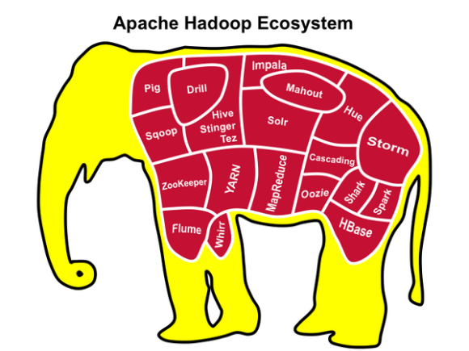



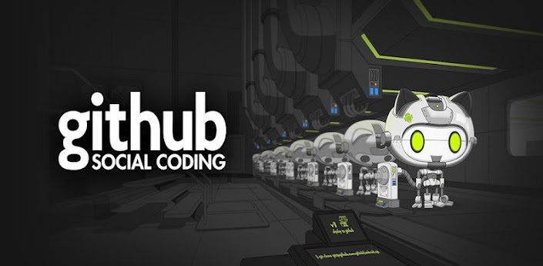
开源用事实证明是成功的
沃尔玛、耐克、GE都在拥抱开源！
微软拥抱Linux，包括我们这次的会议。

Slide 8
什么是Inner Source？

Slide 9
定义
可以理解为在公司这个大教堂内部使用集市的方式的开发模式
企业内部采用开源的实践来开发他们自己的软件
区别于：使用开源社区的软件做定制或二次开发，或者参与到开源社区的开发。（这是另外一个尚待挖掘的课题）

Slide 10


借用概念

Slide 11
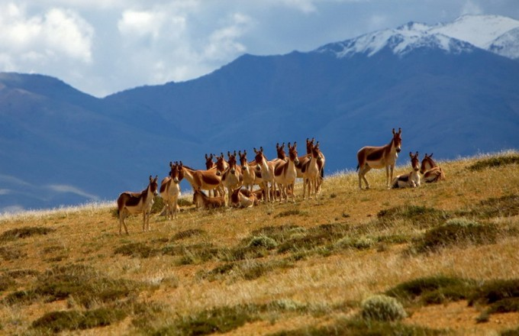

打个比方（开源与Inner Source）

Slide 12
谁在使用？效果如何？

Slide 13
PayPal
原因：清算团队得花2/3的时间去修改各个区域团队提交上来的代码
Apache软件基金会的实践获得了灵感！
效果：清算团队再也没有花时间去重写别人的代码了，而仅仅花了10%的时间去做审核代码的工作，工作效率提高了4倍。

Slide 14
沃尔玛
Jeremy King 2011年从eBay跳槽到沃尔玛，开始推行Inner Source
研发团队一千多人，每个月作三万多次代码部署，分为100多个小组，每个小组有10-20人，开发、构建、测试和部署等全部由小组自行负责，以DevOps模式工作。
Inner Source在小组之间可以共享、开发和贡献代码就非常重要！
企业版GitHub
吸引了很多优秀的人才！

Slide 15
其它
Google
IBM
Philips Healthcare
Alcatel-Lucent
Philips Research

Slide 16
为什么要采用Inner Source？

Slide 17
软件产品和组件的代码重用

Slide 18
改进代码质量
Given enough eyeballs, all bugs are shallow. －－ Linus 法则

Slide 19
开放式的创新

Slide 20
加速开发速度，减少沟通成本

Slide 21
避免人才的单一化

Slide 22
谁比较适合采用Inner Source？

Slide 23
哪些企业
跨地域的团队（这点在国内现在蛮高的，如逃离北上广）
部门多，涉及到的重用的组件、模块
大型团队，
自顶向下瓶颈过于明显
重复、浪费严重
沟通困难

Slide 24
如何采用Inner Source？

Slide 25
种子产品（基础设施）
模块化设计
GitHub
Apache（邮件列表、IRC、分层的职责／晋升设计）
文化转变：扁平、透明

Slide 26
Thanks for your Listening！

